Slide 1

Bem-vindos ao Slicer
Dra. Sonia Pujol
Professora Adjunta de Radiologia
Hospital de Mulheres de Brigham
Faculdade de Medicina de Harvard
1

Slide 2
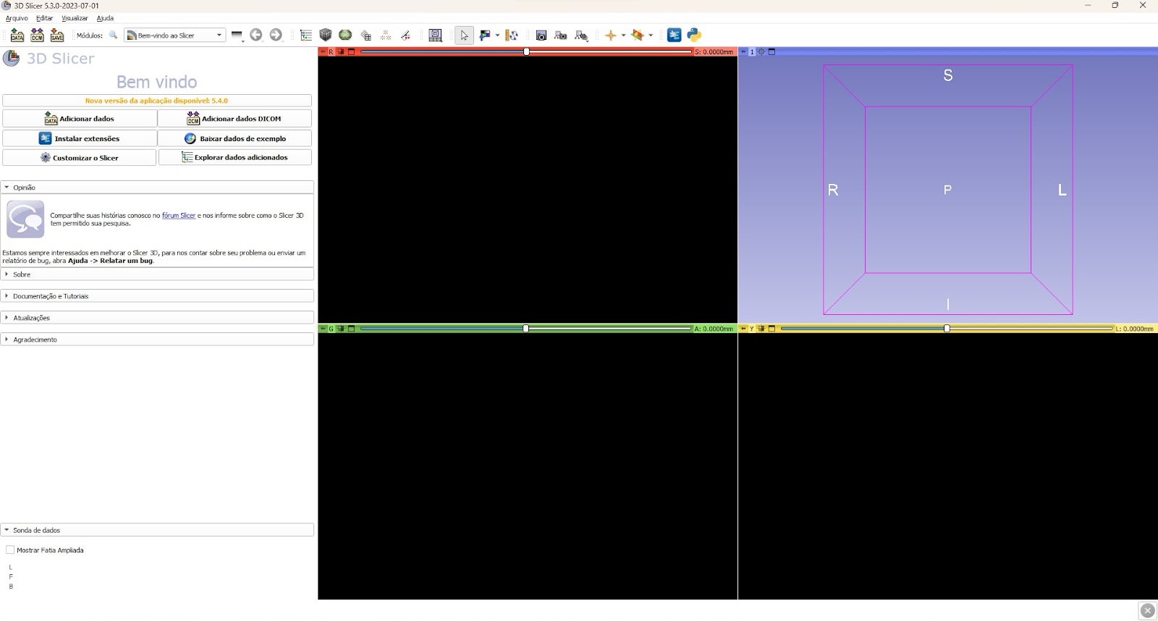
Objetivo
Este tutorial é uma breve introdução ao módulo de boas-vindas do programa de código aberto Slicer.
Bem-vindos ao Slicer – Dra. Sonia Pujol, NA-MIC ARR 2011-2023
2

Slide 3
Noções básicas do Slicer 5.3.0
Slicer é um programa de código aberto para segmentação, registro e visualização de dados de imagens médicas.
A plataforma se desenvolve por meio de um esforço multi-instituicional de vários consórcios de larga escala financiados pelos Institutos Nacionais de Saúde (NHI, em inglês).
O Slicer destina-se apenas à pesquisa médica, não sendo aprovado pela Administração de Alimentos e Medicamentos (FDA, em inglês).
Bem-vindos ao Slicer – Dra. Sonia Pujol, NA-MIC ARR 2011-2023
3

Slide 4
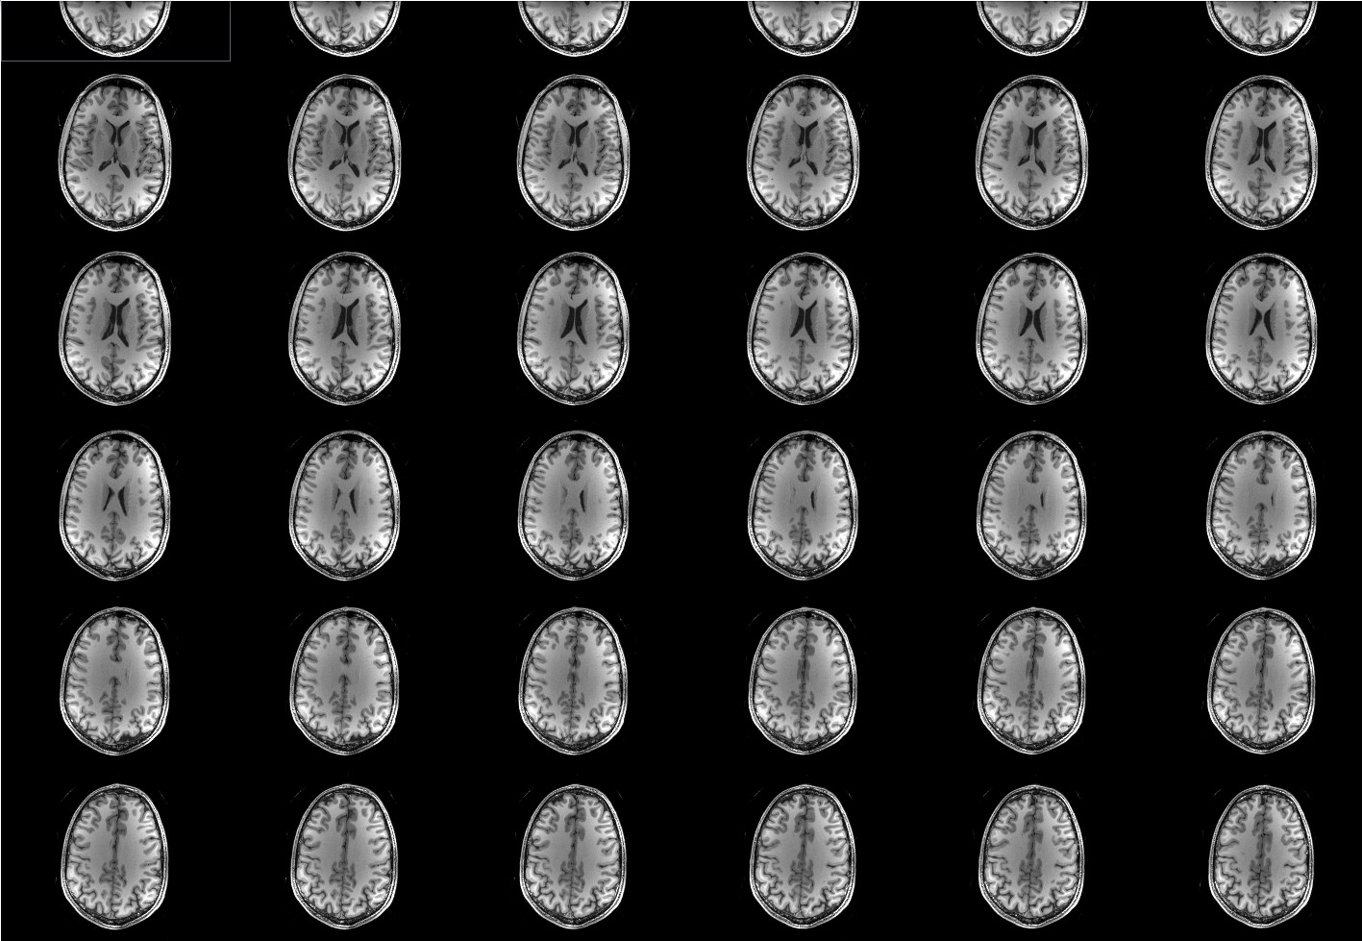
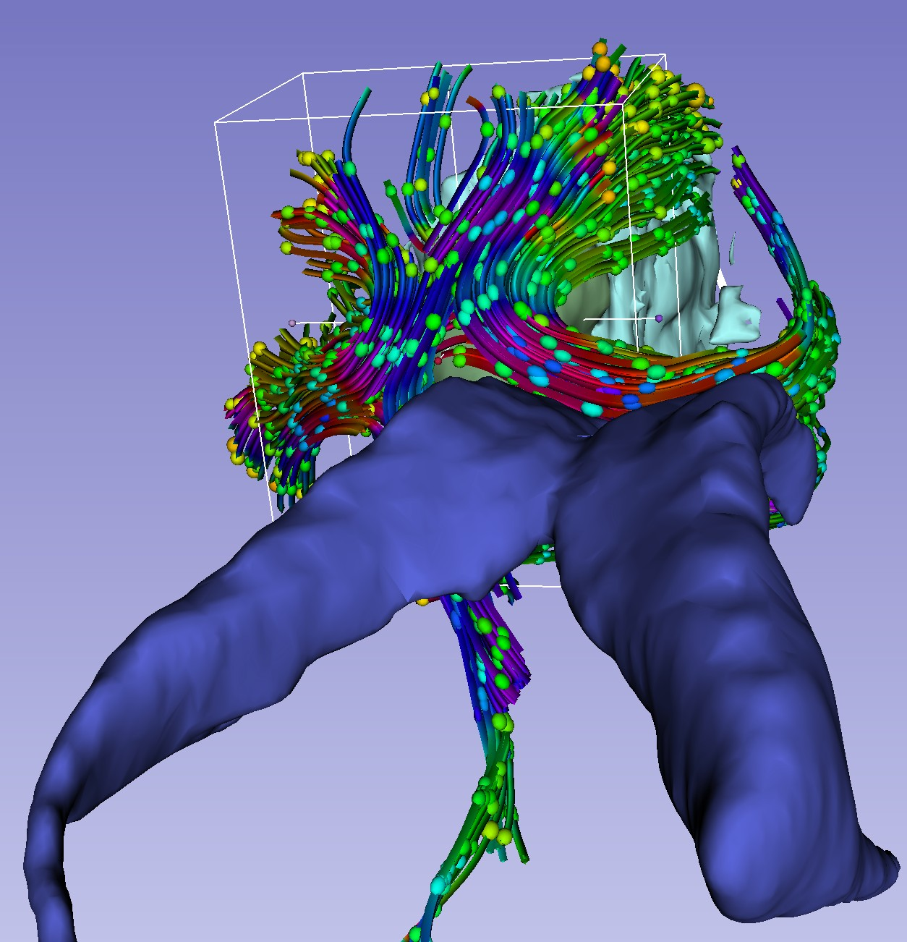
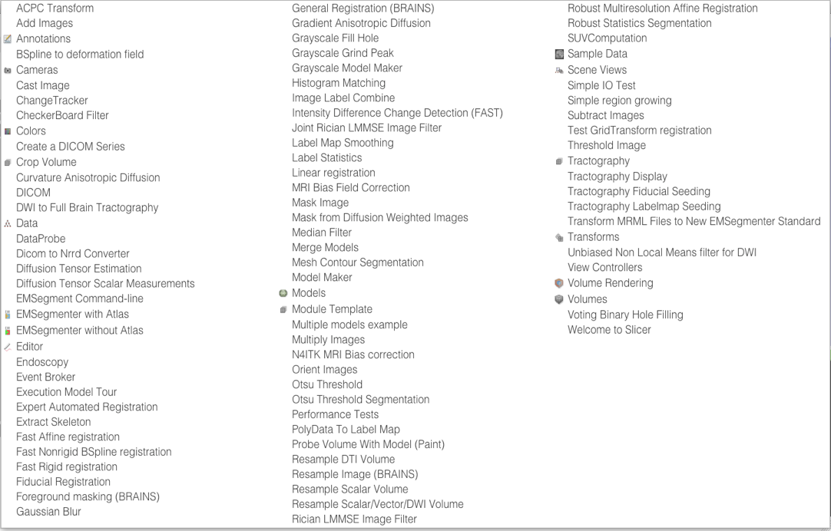
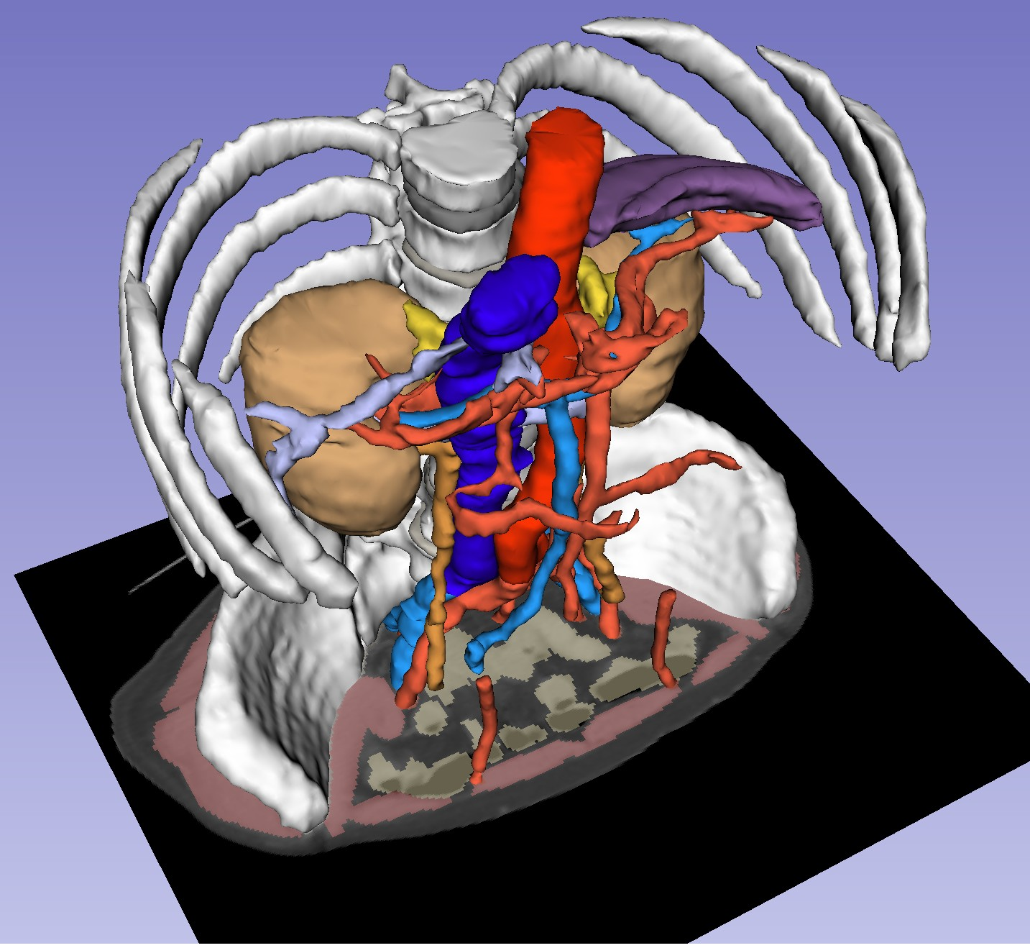
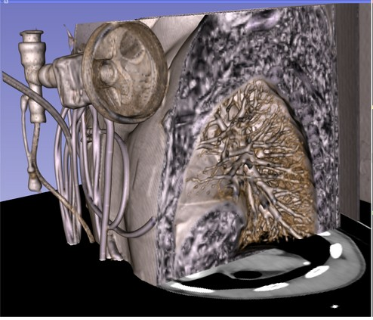
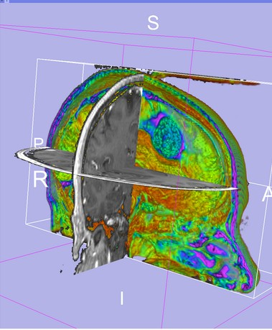
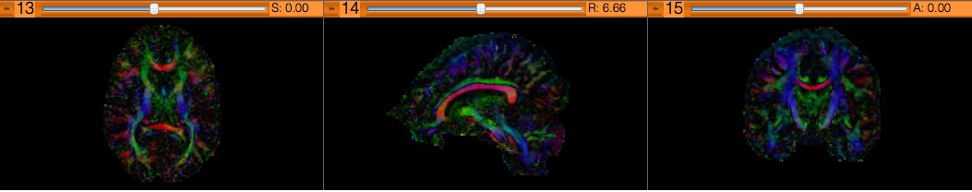
Noções básicas do Slicer 5.3.0
O 3D Slicer, em sua versão 4.8.1, inclui 130 módulos e 74 extensões para segmentação de imagens, registro e visualização em 3D de dados de imagens médicas.
Imagens cedidas pelo Dr. Ron Kikins
Bem-vindos ao Slicer – Dra. Sonia Pujol, NA-MIC ARR 2011-2023
4

Slide 5
Plataformas compatíveis
O Slicer é um programa multiplataforma desenvolvido e mantido em Mac OSX, Linux e Windows.
O Slicer requer um mínimo de 2 GB de RAM e um acelerador gráfico dedicado com 64 MB de memória gráfica integrada.
Bem-vindos ao Slicer – Dra. Sonia Pujol, NA-MIC ARR 2011-2023
5

Slide 6
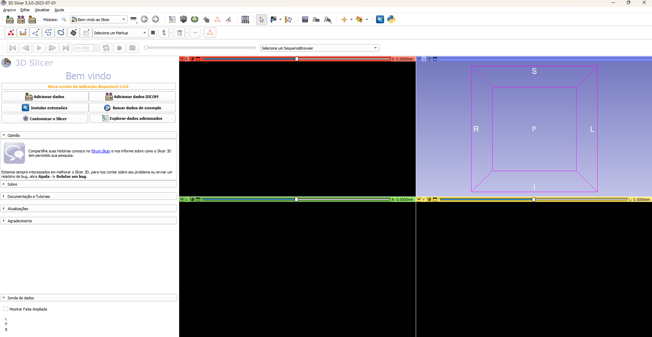
3D Slicer versão 5.3.0
Bem-vindos ao Slicer – Dra. Sonia Pujol, NA-MIC ARR 2011-2023
6

Slide 7
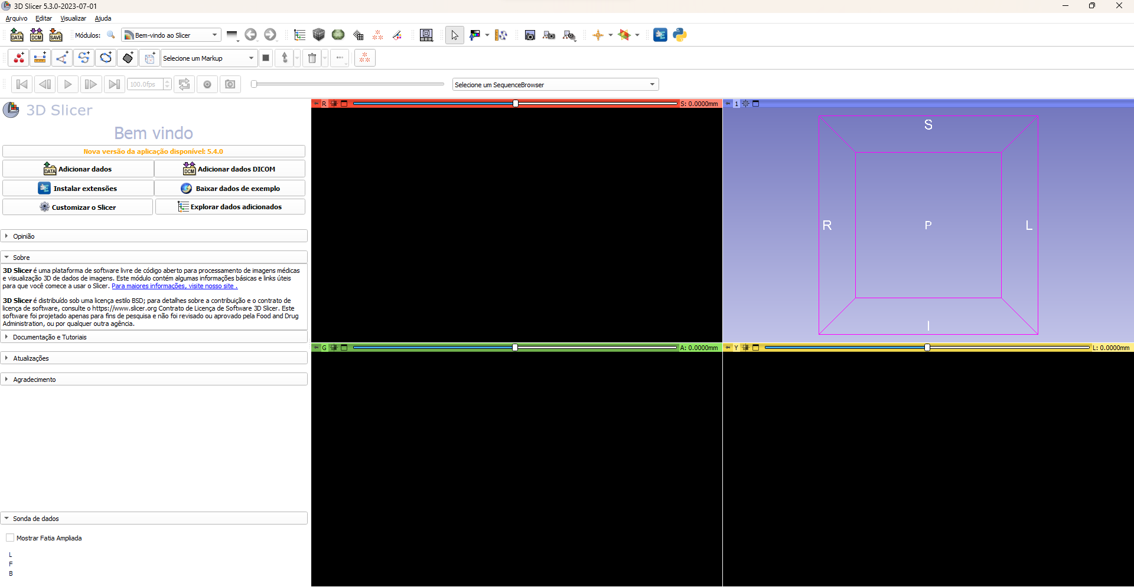

Bem-vindos ao Slicer
Cada módulo do Slicer inclui uma série de guias, que dão acesso a diferentes funcionalidades.
Clique no símbolo da seta para exibir o conteúdo de cada guia.
Bem-vindos ao Slicer – Dra. Sonia Pujol, NA-MIC ARR 2011-2023
7

Slide 8
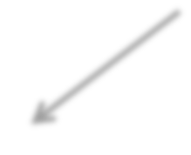
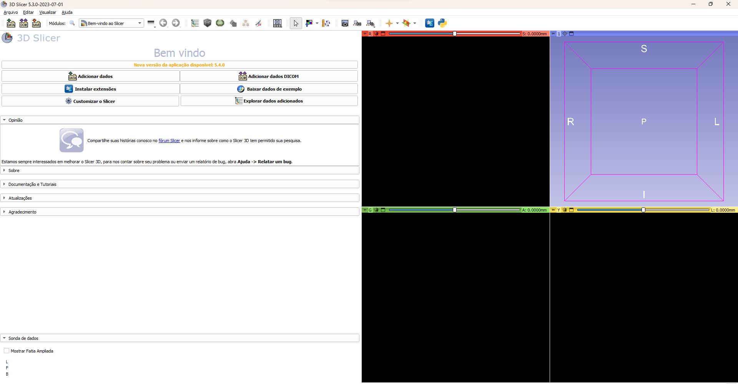

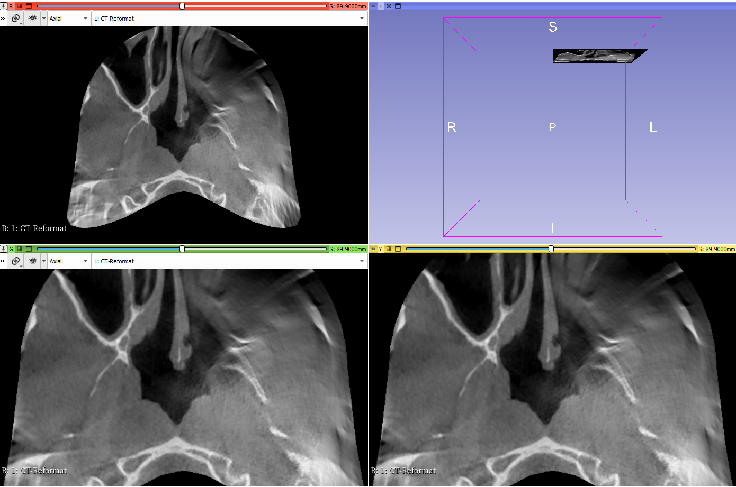

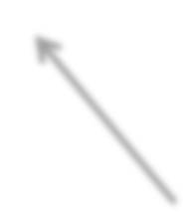
Interface do Usuário do Slicer
Barra de ferramentas
Visualizador 3D
Painel de Interface do Usuário (UI) do módulo de boas-vindas do Slicer
Explorador de dados
Visualizadores anatômicos 2D
8
Bem-vindos ao Slicer – Dra. Sonia Pujol, NA-MIC ARR 2011-2023

Slide 9
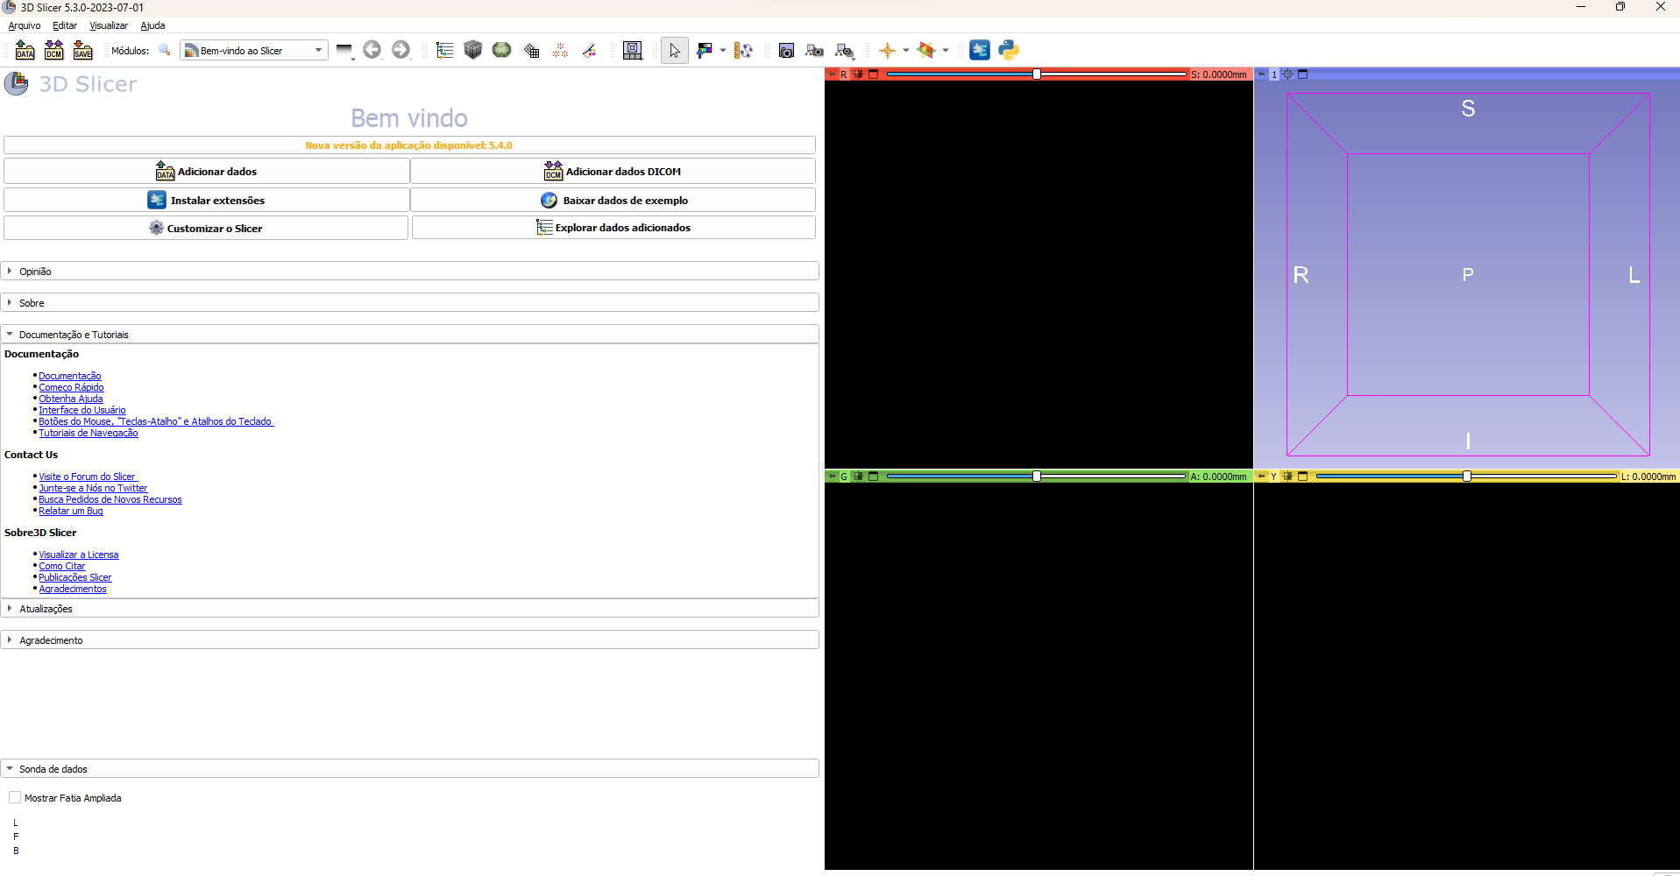

Módulo de boas-vindas
A guia “Documentação e Tutoriais” contém links para o compêndio de treinamento e as páginas de documentação da versão 4.8 [5.3.0] do 3D Slicer.
Bem-vindos ao Slicer – Dra. Sonia Pujol, NA-MIC ARR 2011-2023

Slide 10
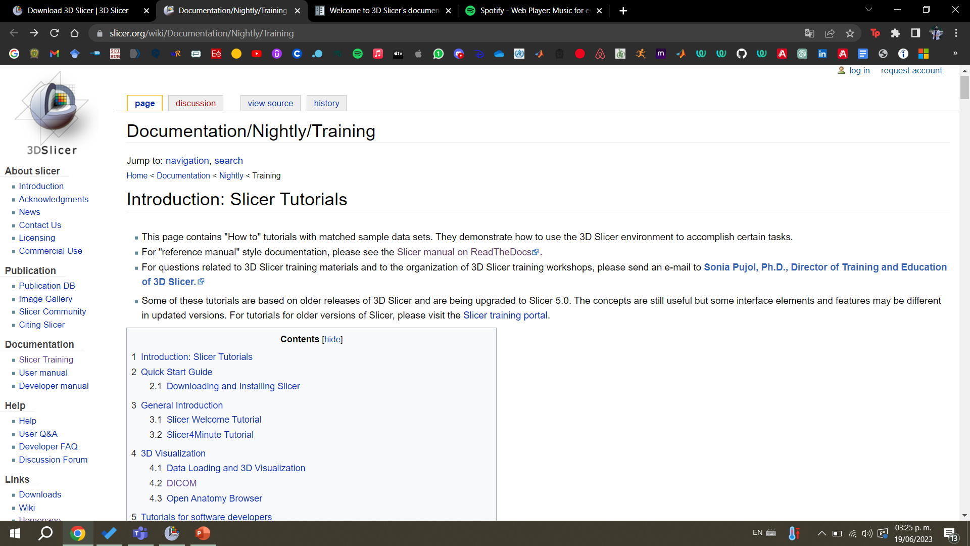
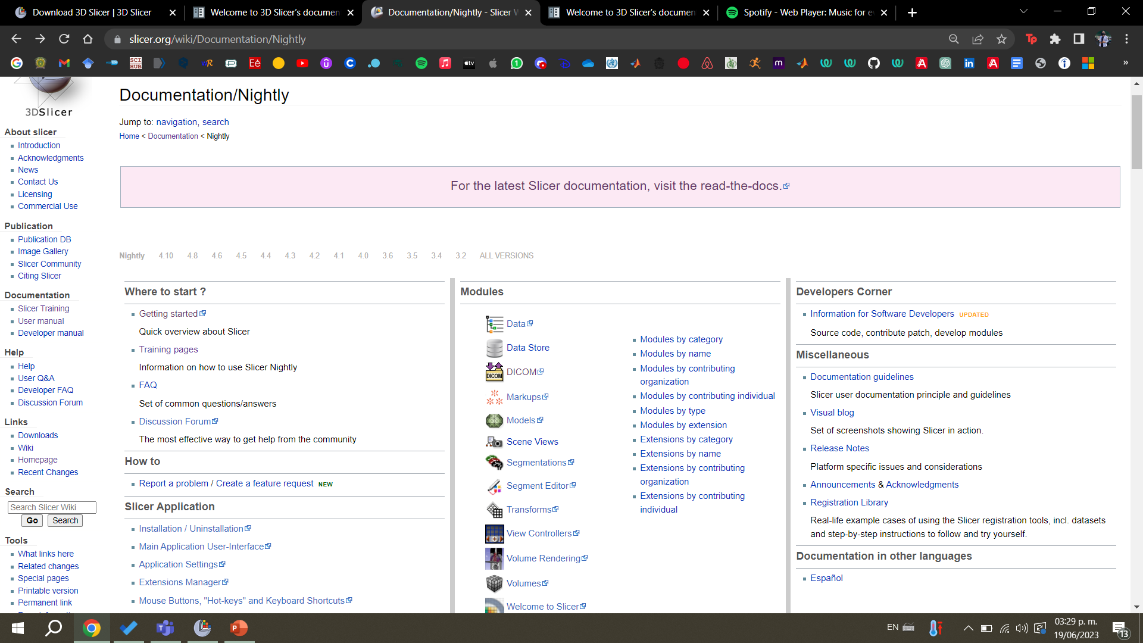
Treinamento e Documentação do Slicer 5.3.0
Bem-vindos ao Slicer – Dra. Sonia Pujol, NA-MIC ARR 2011-2023

Slide 11
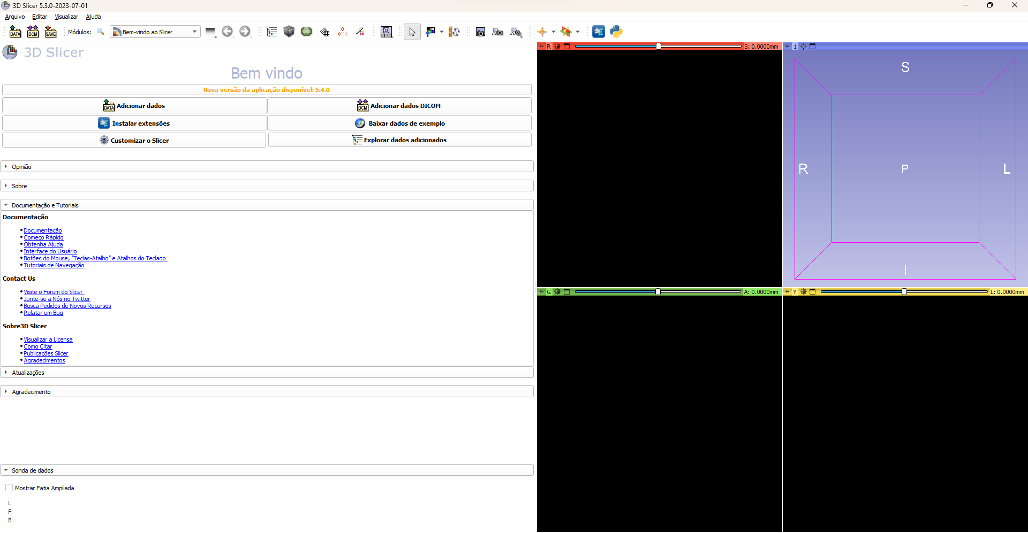
Módulo de boas-vindas
● O painel do módulo de boas-vindas contém atalhos para carregar diferentes tipos de dados. Uma série de dados de amostra também está disponível.
● Clique em “Baixar dados de amostra” para acessar o “Módulo de dados de amostra”.
Bem-vindos ao Slicer – Dra. Sonia Pujol, NA-MIC ARR 2011-2023

Slide 12
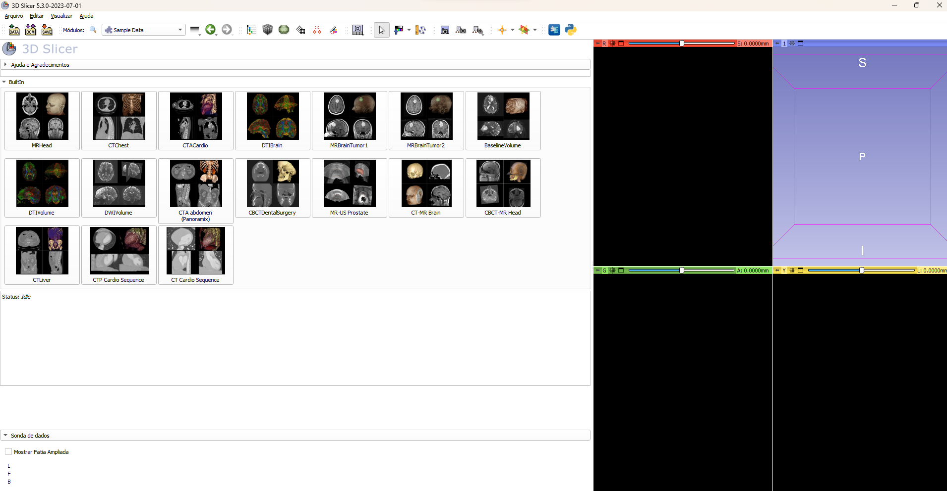

Dados de amostra
O módulo “Dados de amostra” contém links para diferentes conjuntos de dados de amostra que podem ser baixados no Slicer.
Bem-vindos ao Slicer – Dra. Sonia Pujol, NA-MIC ARR 2011-2023
12

Slide 13
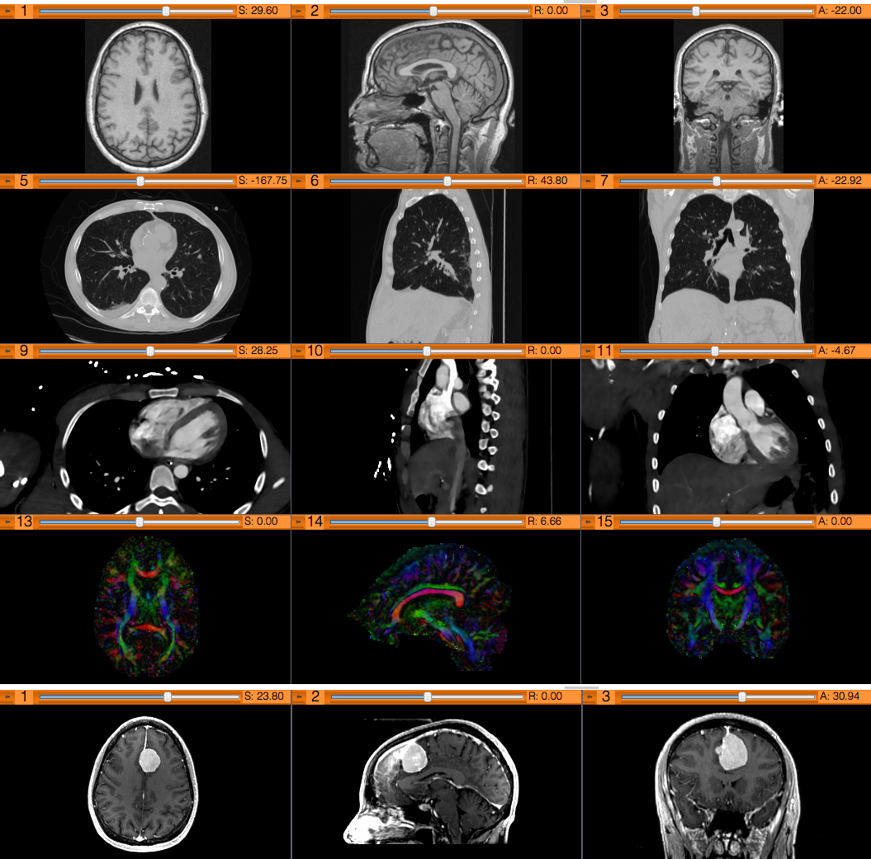
Dados de amostra
Ressonância magnética cerebral
Tomografia computadorizada torácica
Tomografia computadorizada cardíaca
Tensor de difusão
Conjunto de dados de imagem (DTI)
Ressonância magnética cerebral (paciente com tumor)
Bem-vindos ao Slicer – Dra. Sonia Pujol, NA-MIC ARR 2011-2023
13

Slide 14
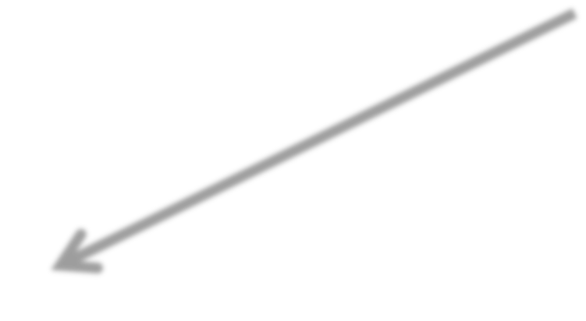
Dados de amostra
Clique em MRHead para baixar esse conjunto de dados no Slicer.
Bem-vindos ao Slicer – Dra. Sonia Pujol, NA-MIC ARR 2011-2023

Slide 15
Módulo de boas-vindas
A ressonância magnética cerebral aparece nos visualizadores 2D.
Bem-vindos ao Slicer – Dra. Sonia Pujol, NA-MIC ARR 2011-2023

Slide 16
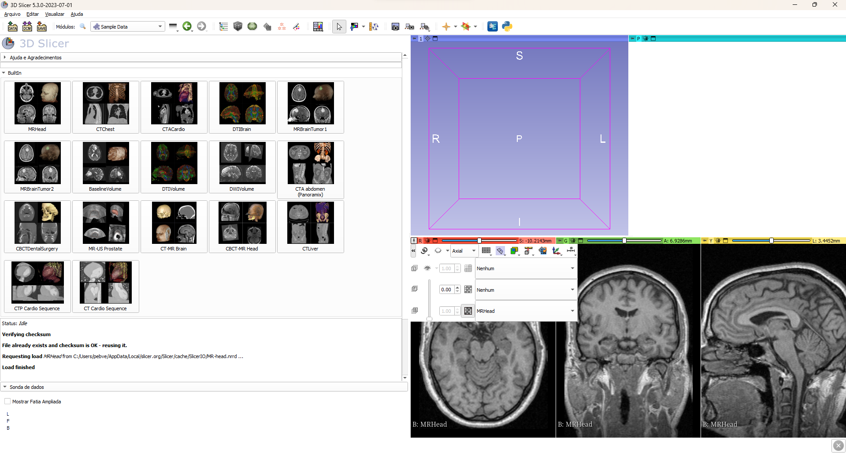

Conjunto de dados da amostra de RM cerebral
Posicione o mouse sobre o ícone do alfinete no canto superior esquerdo do visualizador vermelho para exibir o menu do visualizador
Bem-vindos ao Slicer – Dra. Sonia Pujol, NA-MIC ARR 2011-2023
16

Slide 17
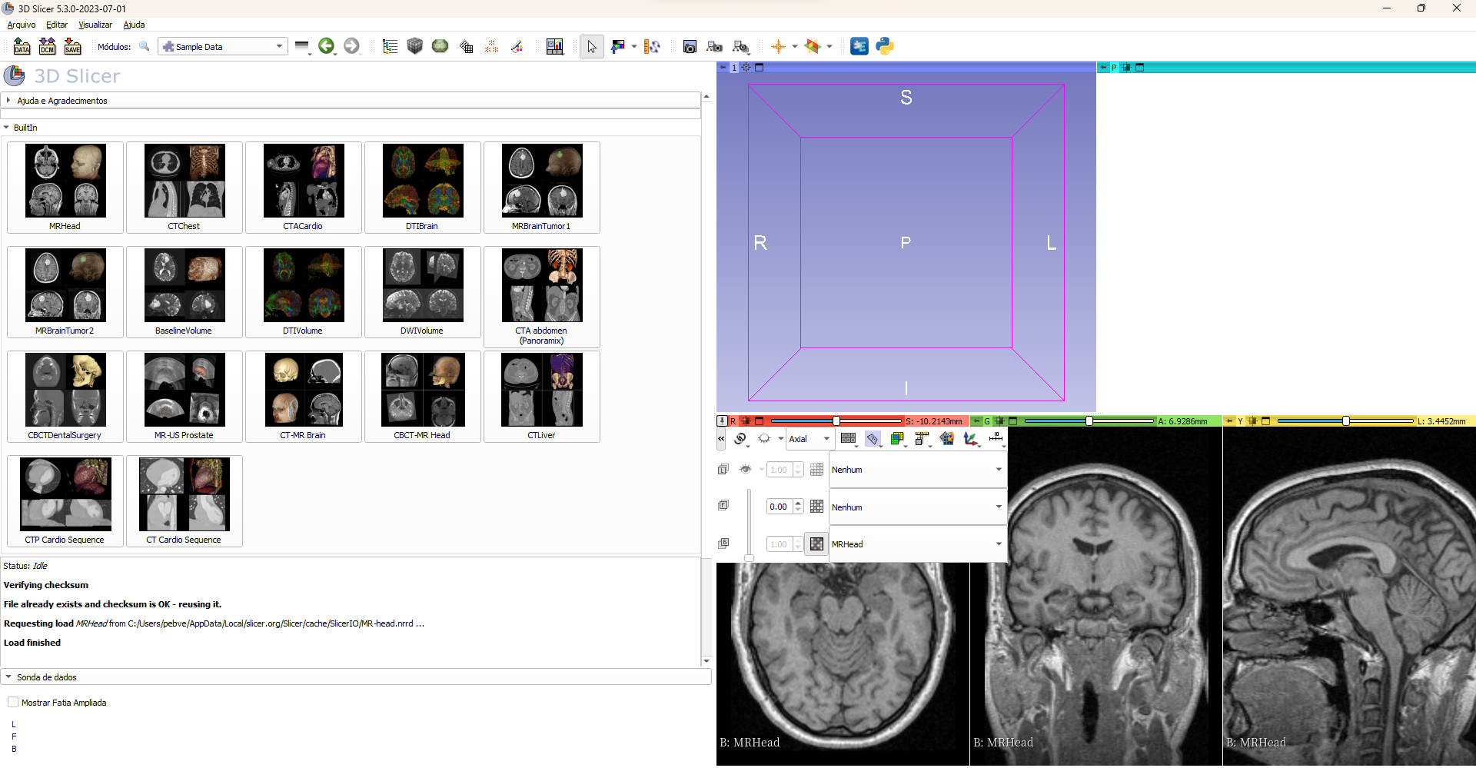

Conjunto de dados da amostra de RM cerebral
Clique no ícone de link para vincular todos os três visualizadores 2D e no ícone de olho, ao lado, para exibir as fatias no visualizador 3D
Bem-vindos ao Slicer – Dra. Sonia Pujol, NA-MIC ARR 2011-2023

Slide 18
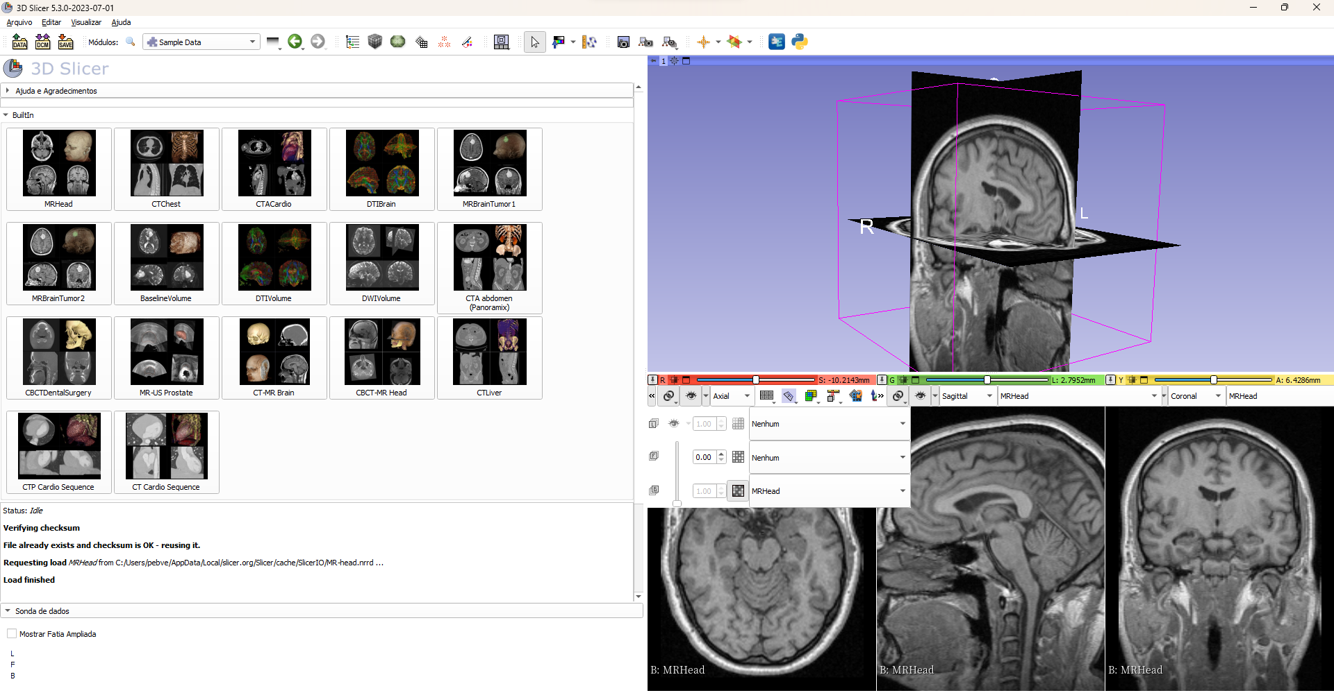

Conjunto de dados da amostra de RM cerebral
Os cortes axial, coronal e sagital aparecem no visualizador 3D.
Volte para o módulo de boas-vindas usando a seta verde na barra de ferramentas
Bem-vindos ao Slicer – Dra. Sonia Pujol, NA-MIC ARR 2011-2023

Slide 19
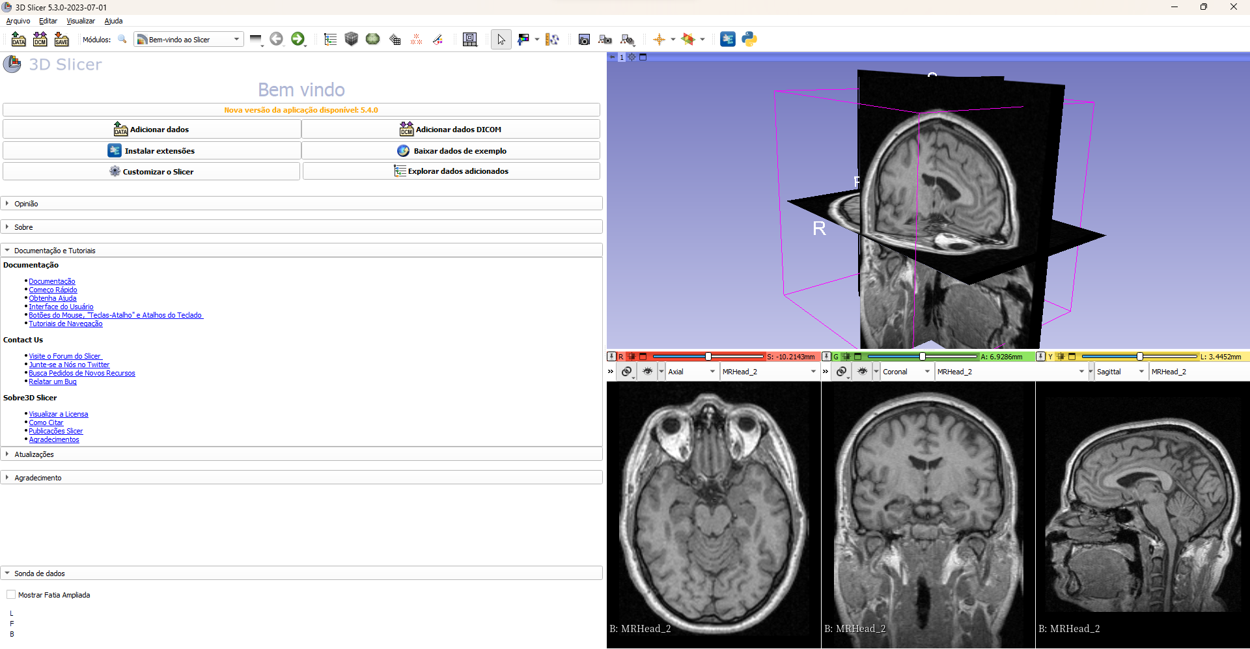
Mais informações
Para saber mais sobre o Slicer e suas diferentes funcionalidades, visite o compêndio do Slicer 5.3.0
Bem-vindos ao Slicer – Dra. Sonia Pujol, NA-MIC ARR 2011-2023

Slide 20

Mais informações
https://www.slicer.org/wiki/Documentation/Nightly
Bem-vindos ao Slicer – Dra. Sonia Pujol, NA-MIC ARR 2011-2023

Slide 21



Agradecimentos
National Alliance for Medical Image Computing
NIH U54EB005149
Neuroimage Analysis Center
NIH P41EB015902
Chan Zuckerberg Initiative Essential Open Source for Science Grant #2022-252572 (5022)
Bem-vindos ao Slicer – Dra. Sonia Pujol, NA-MIC ARR 2011-2023

